Slide 1
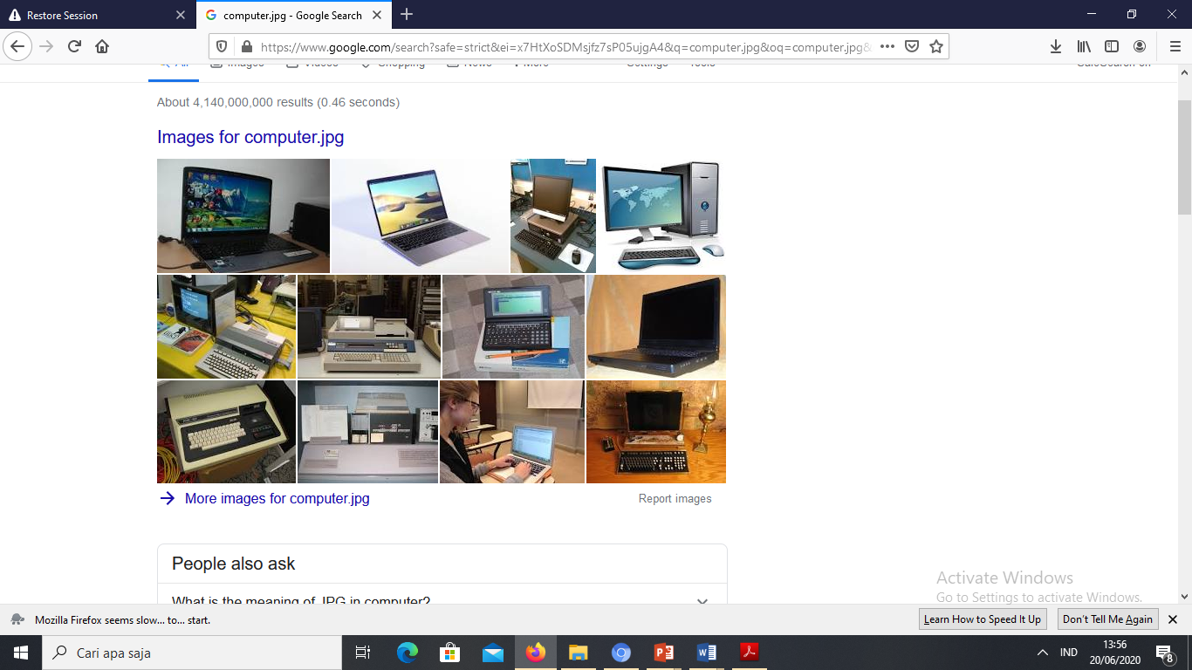
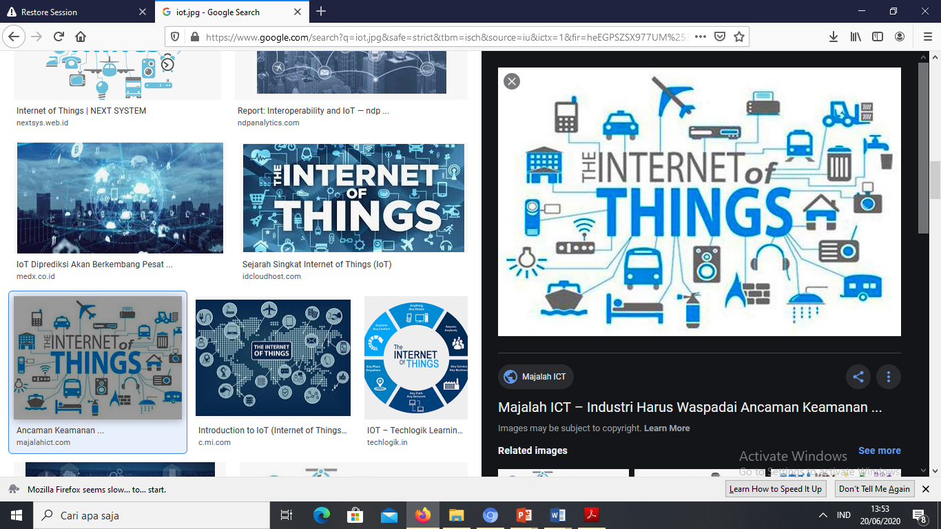
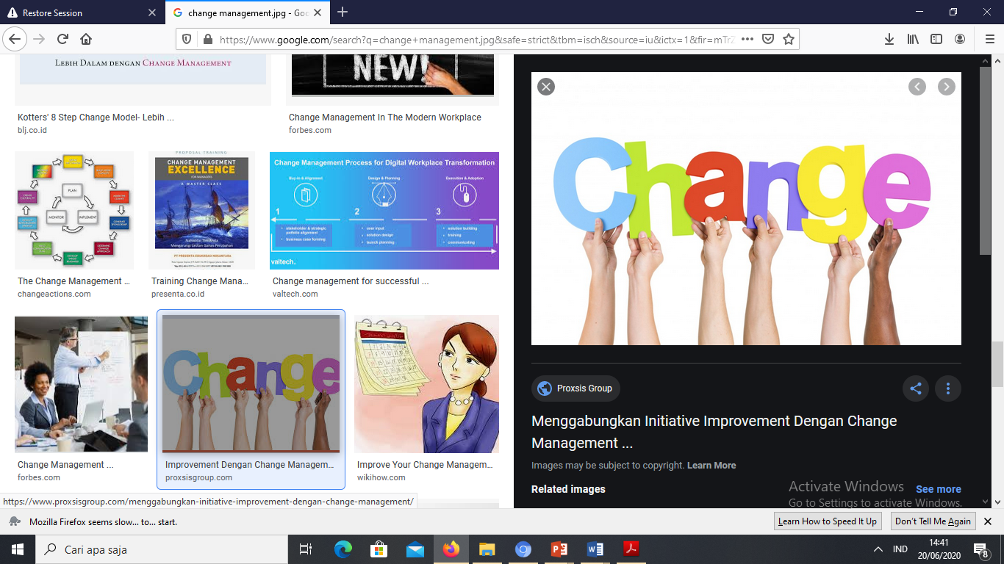
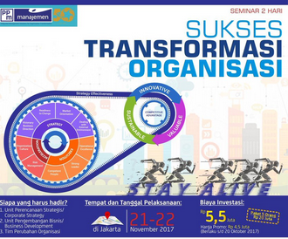
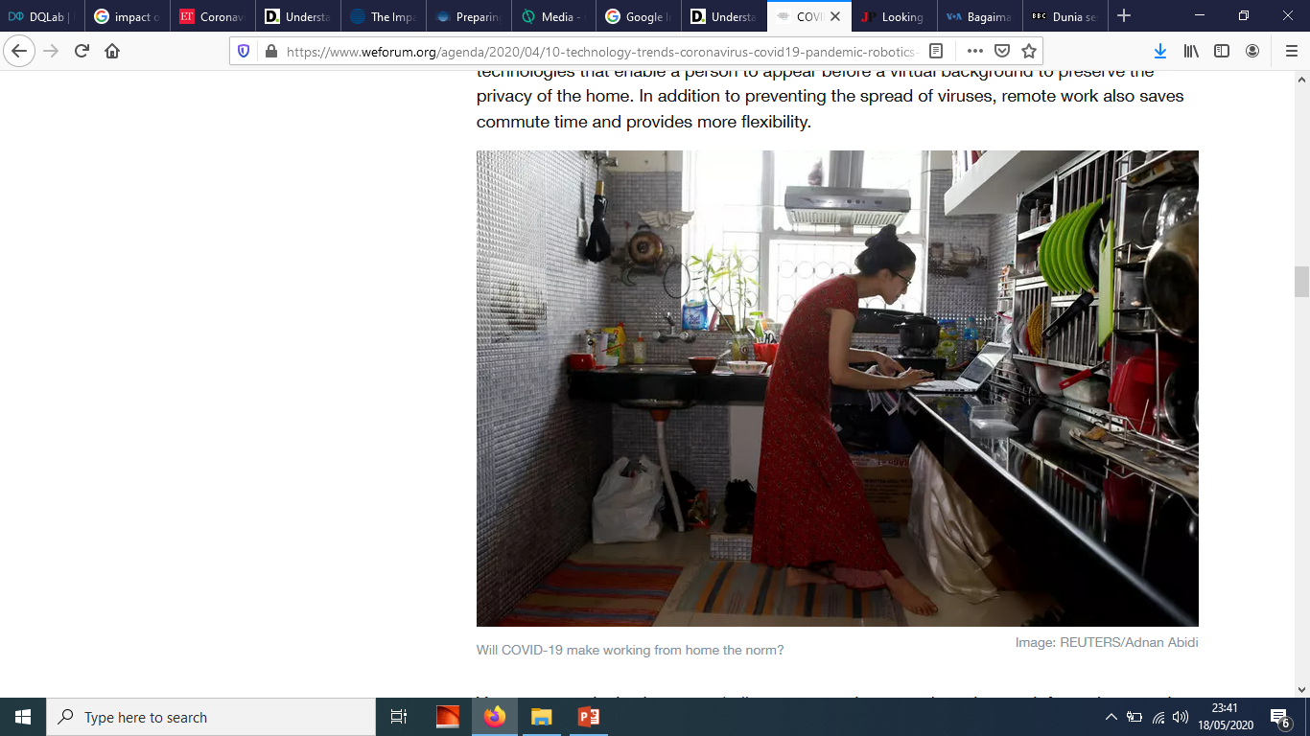

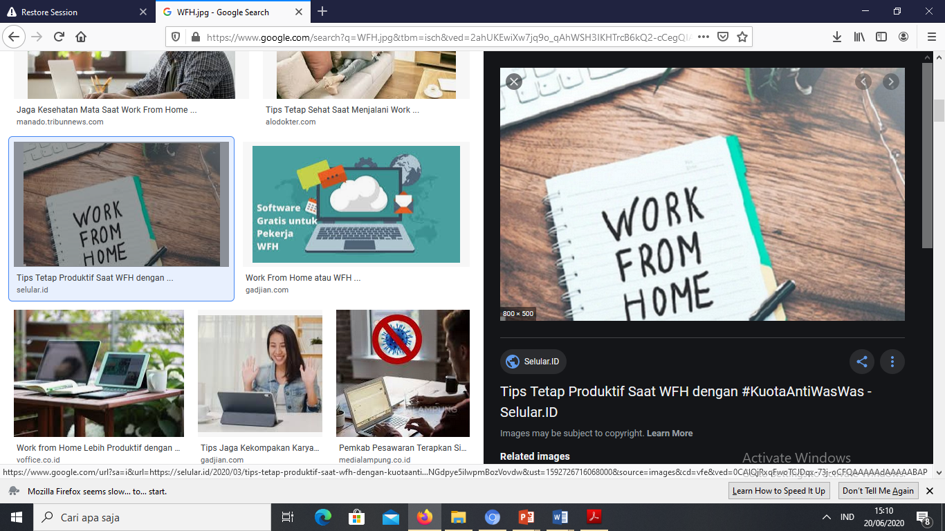
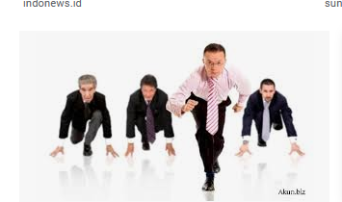
Latar Belakang Kebutuhan Inovasi
Perkembangan teknologi
Perubahan kebutuhan konsumen
Peningkatan persaingan bisnis
Peraturan pemerintah

Slide 2
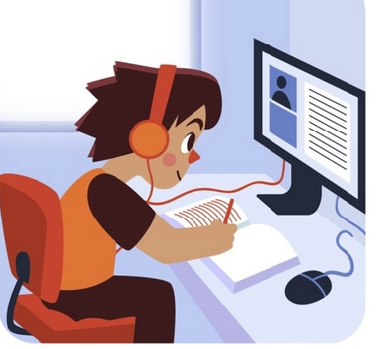
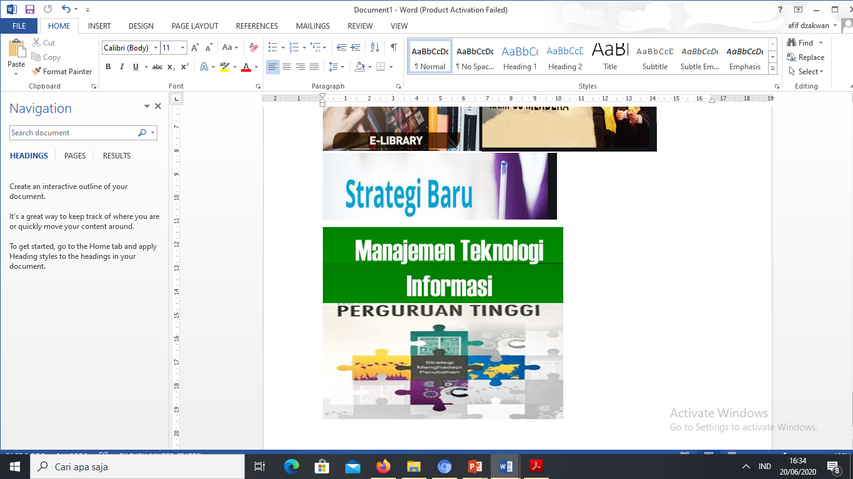
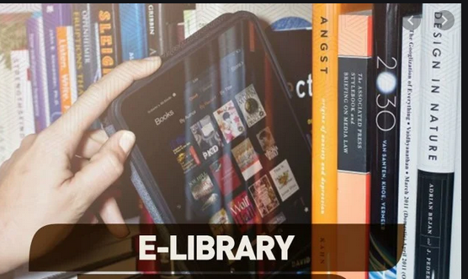
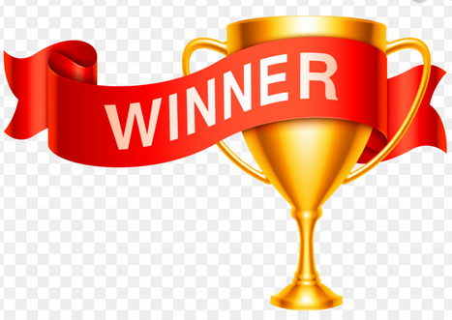
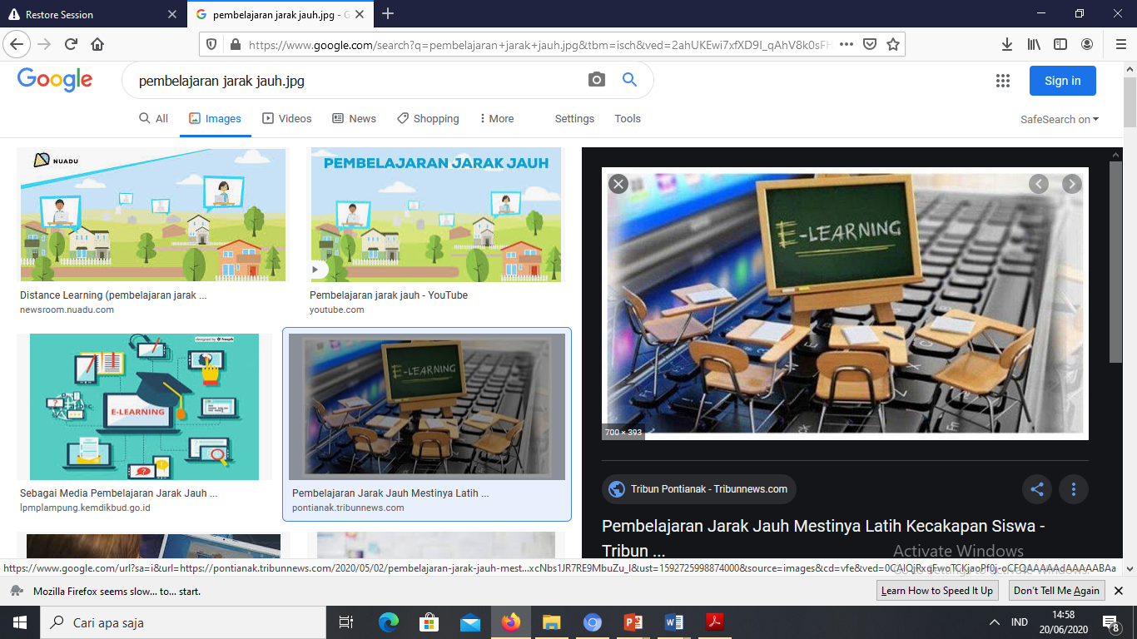
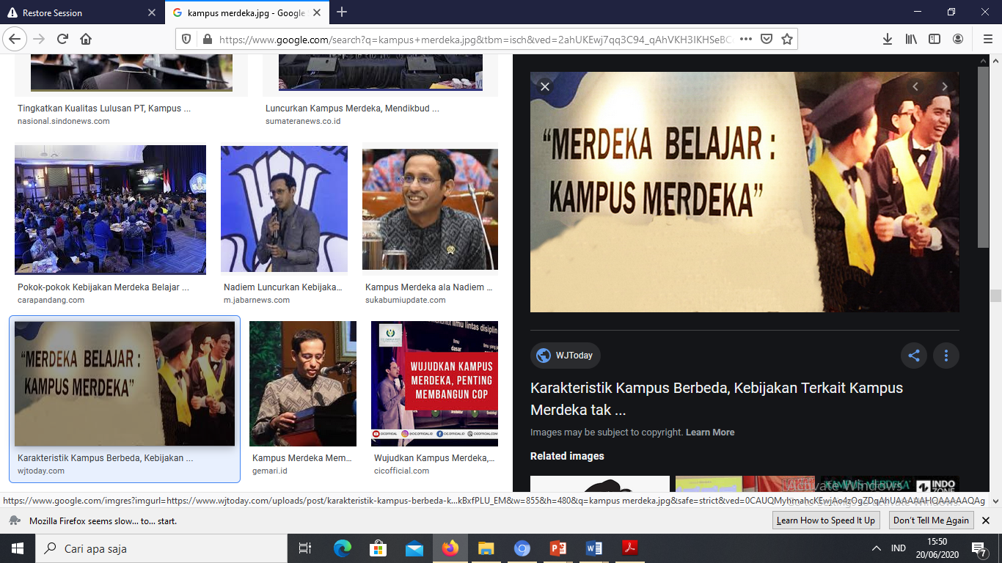
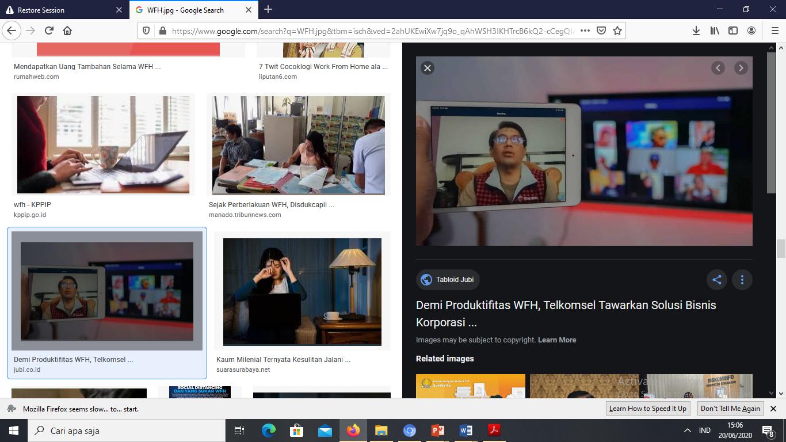
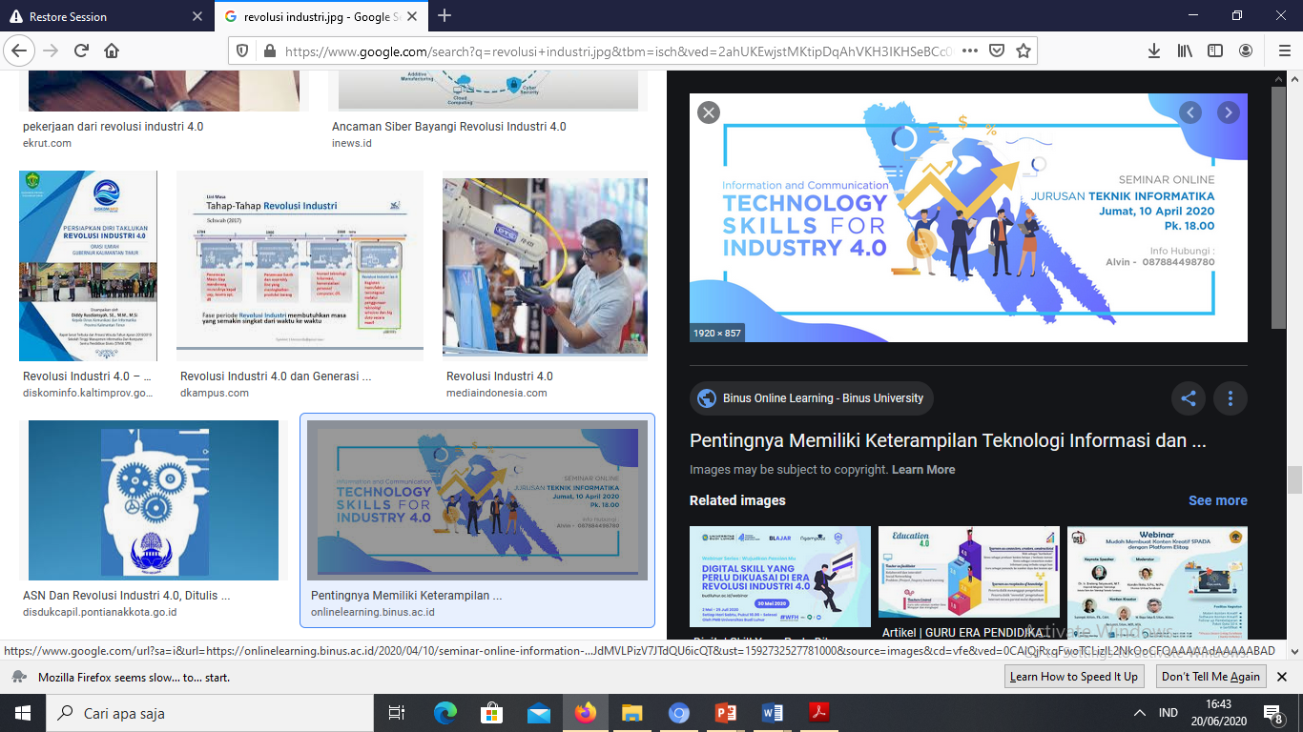
Latar Belakang kebutuhan Inovasi (2)
Perubahan cara berinteraksi
Perubahan cara pengelolaan pembelajaran
Perubahan kebutuhan stakeholder
Peraturan pemerintah

Slide 3
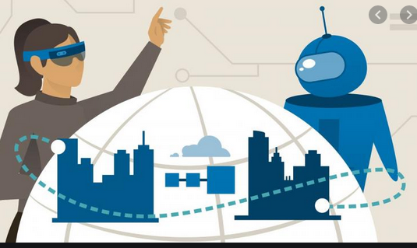
Tindak Lanjut
Keberlangsungan proses adaptasi perlu didukung dengan infrastruktur TI
yang memadai
Kebutuhan terhadap penyesuaian kompetensi SDM untuk memenuhi tuntutan perubahan
Peningkatan kebutuhan terhadap pengelolaan IT resouces pada organisasi

Slide 4
Adaptasi ???
Perubahan yang dilakukan dalam organisasi yang meliputi kreatifitas dalam menciptakan produk baru
Adaptasi produk, jasa, ide, proses, baik yang sudah ada di dalam organisasi maupun yang di kembangkan dari luar organisasi
Proses Mengadopsi sesuatu yang baru

Slide 5

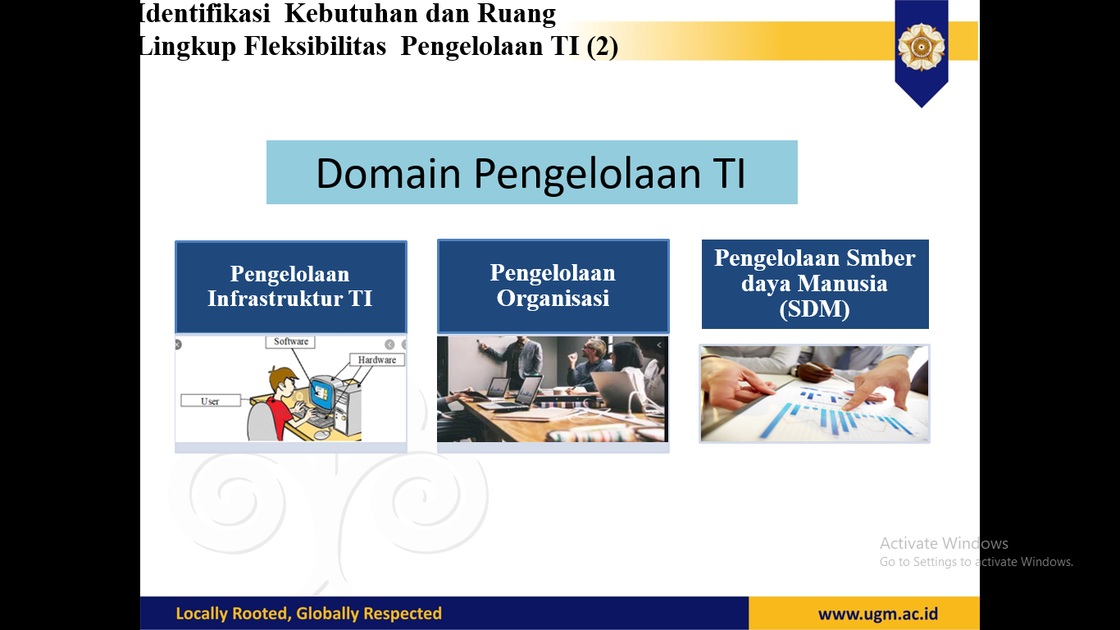
Identifikasi Kebutuhan dan Ruang Lingkup Fleksibilitas Pengelolaan TI (1)
Mendefinisikan Faktor
Theory Marlon
Resource Base Theory (RBT)
Penggambaran startup dalam ekosistem
Marlon Dumas [10], menyatakan bahwa fleksibilitas berkaitan dengan pengelolaan resource.
Barney [52], menyatakan bahwa resource terdiri dari organisasi (organization), manusia (human) dan fisik/infrastruktur (physic/infrastructure)

Slide 6
Jenis Inovasi
Inovasi Produk
Inovasi Proses
Inovasi sistem manajerial

Slide 7
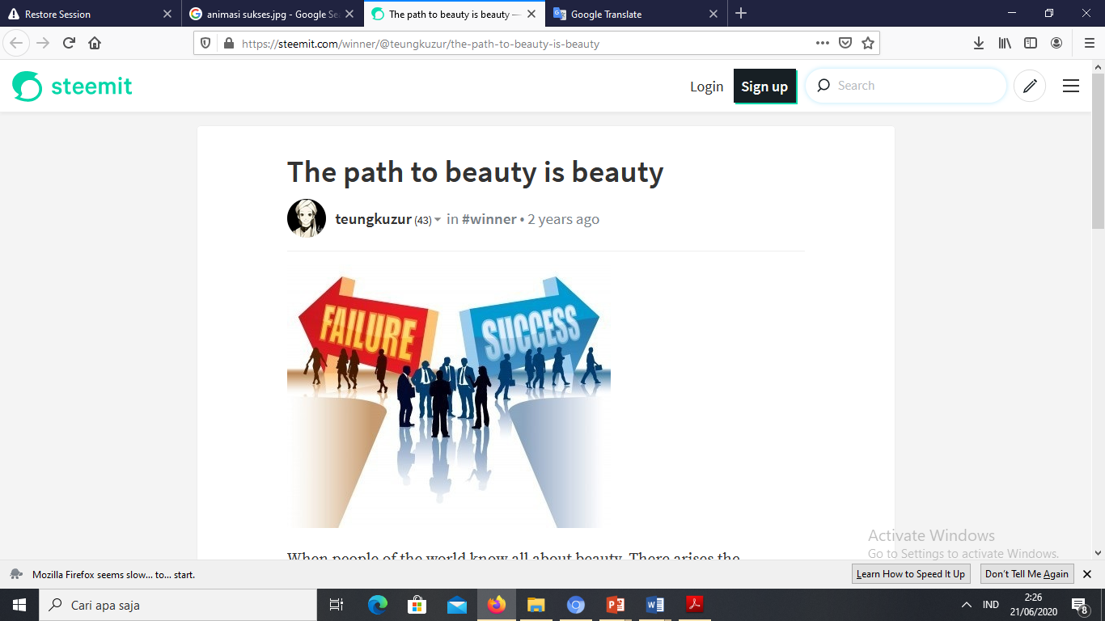
Jenis Inovasi
Inovasi Produk: Modifikasi produk yang telah ada. Berkaitan dg Timing dan added value
Inovasi proses: metode2 baru dlm pengoperasian, dengan mengembang
kan tekn baru atau mengembang
kan tekn yg sdh ada
Inovasi sistem manajerial: perbaikan cara pengelolaan pekerjaan, a.l: membentuk kesatuan data dari sistem-sistem di bidang kepegawaian yang telah ada, membangun satu sistem yang dapat mengintegrasikan aktifitas

